Slide 1

Извлечение сентиментальных слов
Руководитель: Юрий Курочкин
Выполнили: Ибрагимов Сергей, Горбунов Егор

Slide 2
Цель
Оценить некоторые способы извлечения сентиментальных слов применительно к русскому языку

Slide 3
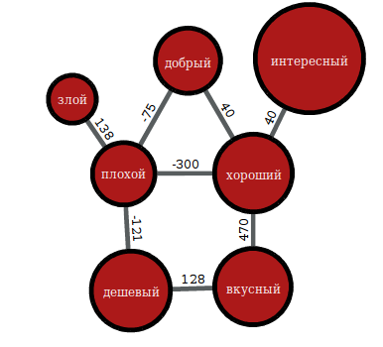
Подход
Выделяем пары прилагательных и строим взвешенный граф

Slide 4
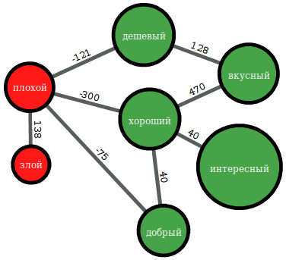
Подход
Разделяем на 2 доли

Slide 5
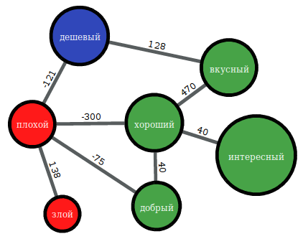
Подход
Выделяем нейтральные слова

Slide 6
Извлечение пар
Прилагательные связаны… | положительно | отрицательно
разделитель | «,» «и» | «но» «хотя» «зато»

Slide 7
Извлечение пар
Прилагательные связаны… | положительно | отрицательно
разделитель | «,» «и» | «но» «хотя» «зато»
Правила
Между прилагательными… расстояние < 6 нет глаголов и существительных Склеиваем «не» и прилагательное, если между ними наречия меры и степени Пара («хороший», «плохой») учитывается только с отрицательной связью

Slide 8
Извлечение пар
Прилагательные связаны… | положительно | отрицательно
разделитель | «,» «и» | «но» «хотя» «зато»
Правила
Между прилагательными… расстояние < 6 нет глаголов и существительных Склеиваем «не» и прилагательное, если между ними наречия меры и степени Пара («хороший», «плохой») учитывается только с отрицательной связью
Примеры
Не очень красивый, зато крепкий | → | [+1, красивый, крепкий]
Диван мягкий, вкусный сок | → | [+1, мягкий, вкусный]
Нехороший и навязчивый | → | [-1, навязчивый, хороший]

Slide 9
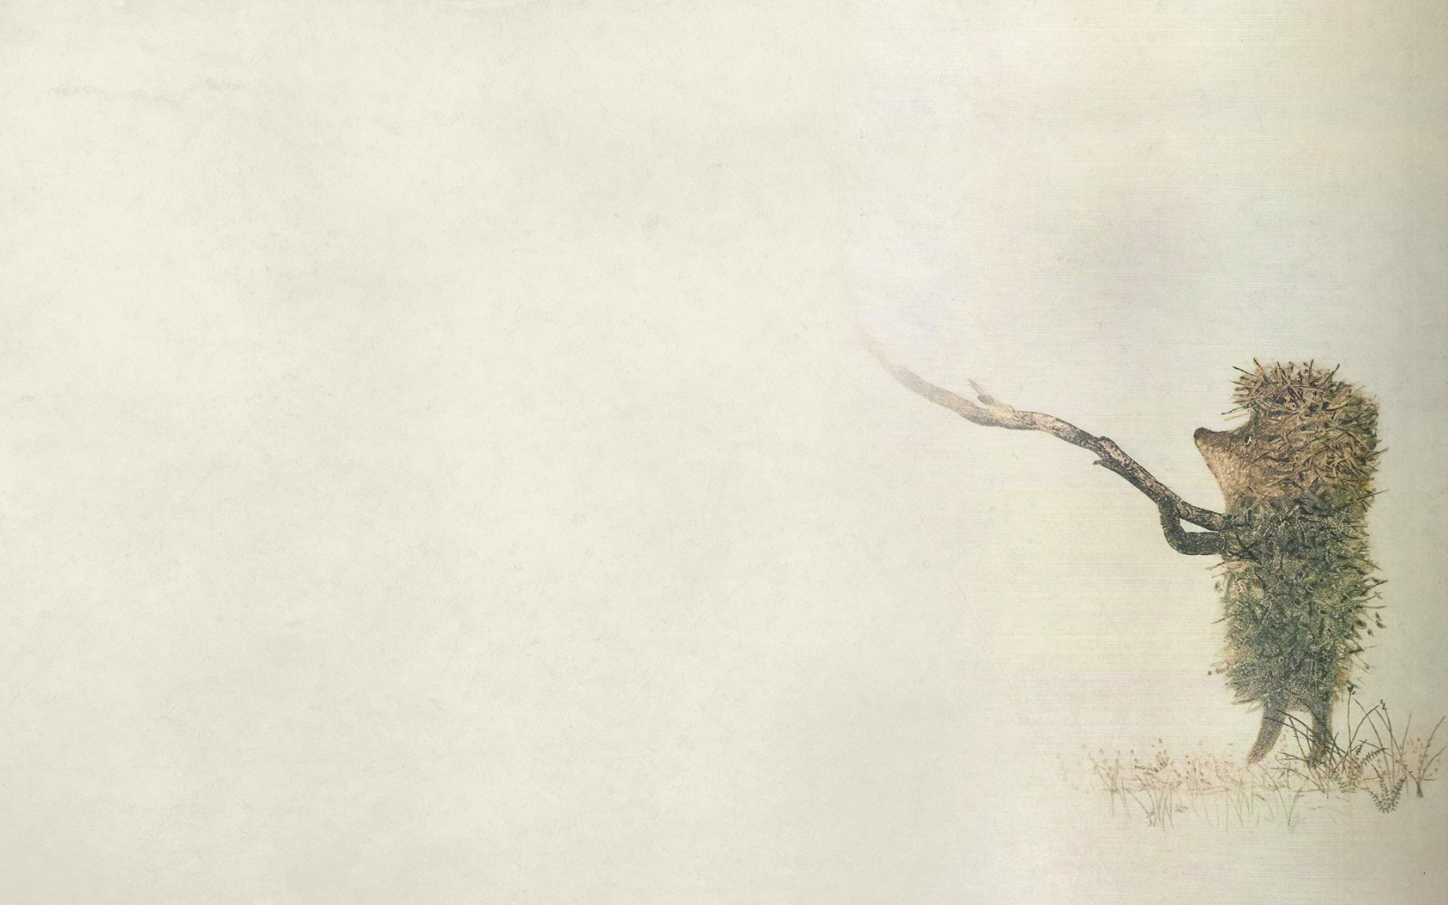
Деление графа
Поиск минимального разреза
Отрицательные веса
NP-complete
→

Slide 10
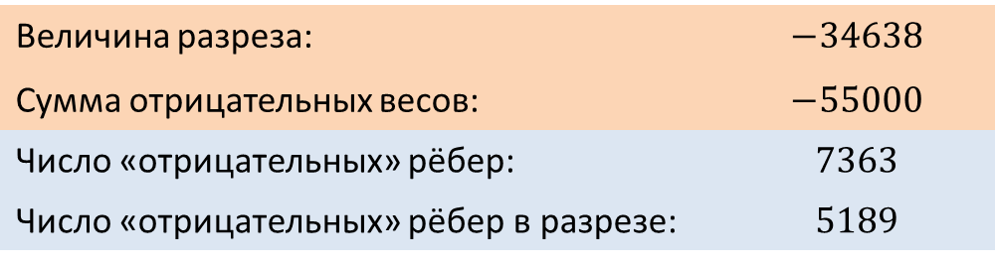
Деление графа
Поиск минимального разреза
Отрицательные веса
NP-complete
→
Алгоритм Штор-Вагнер + улучшение перебрасыванием вершин
Величина разреза: | $$−34638$$
Сумма отрицательных весов: | $$−55000$$
Число «отрицательных» рёбер: | $$7363$$
Число «отрицательных» рёбер в разрезе: | $$5189$$

Slide 11
Деление графа
Поиск минимального разреза
Отрицательные веса
NP-complete
→
Алгоритм Штор-Вагнер + улучшение перебрасыванием вершин
Величина разреза: | $$−34638$$
Сумма отрицательных весов: | $$−55000$$
Число «отрицательных» рёбер: | $$7363$$
Число «отрицательных» рёбер в разрезе: | $$5189$$
Доля с наибольшим числом вершин - положительная

Slide 12
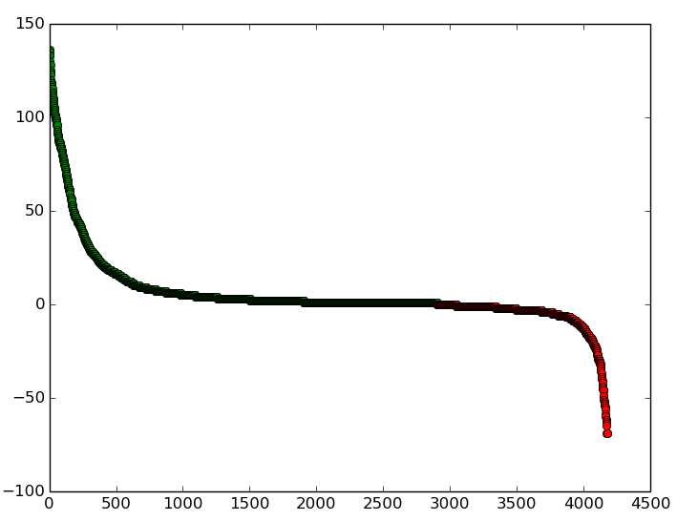
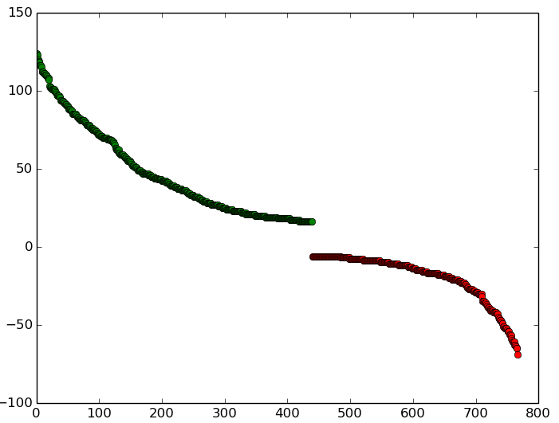



Выделение нейтральных слов
+
-
w
Притяжение вершины w = $s_{+}−s_{−}$
$$s_{+}$$
$$s_{−}$$
Вырезаем все вершины с притяжением в $\left[l, r\right]$ и заново пересчитываем притяжения
→
Нейтральных слов | 3393
Положительных слов | 621
Отрицательных слов | 462

Slide 13
Результаты
Входные данные
350 мегабайт отзывов об отелях
Граф пар
4500 вершин
35000 рёбер
Размеры полученных словарей
3393 нейтральных слов
621 положительное слово
462 отрицательных слова

Slide 14
Результаты
Точность | 62 %
Полнота | 76 %
Входные данные
350 мегабайт отзывов об отелях
Граф пар
4500 вершин
35000 рёбер
Размеры полученных словарей
3393 нейтральных слов
621 положительное слово
462 отрицательных слова

Slide 15
Инструменты
C++
Python
mystem - программа, которая производит морфологический анализ текста

Slide 16
Спасибо за внимание

